Slide 1
Primeros cálculos
de activación
por protones
22 Febrero 2013

Slide 2
Realizado
- Activación de la ventana de HAVAR y de la grid de “Al-real” en condiciones normales de operación
*resultados en EXCEL
- Identificación de radionucleidos críticos a dosis residual para el caso del “Al-real”
*resultados en EXCEL
Co56, V48, Zn65, Mn52, Ga 66, Zn63, Ga68, Mn52m, V47, Cu61
77d 16d 244d 6d 9.5h 38.5m 68m 21m 33m 3.4h :t1/2
- Comparación experimental de EAF2007-protones para esa identificación
*mostrada a continuación
- Recopilación materiales completada: revisión por Francesc
*pendiente pasarlo a formato MCNPX
*disponibles detalles sobre impurezas: PE, hormigón, SS316L

Slide 3
Suposiciones para cálculos de activación
- Condiciones irradiación: 30/10 min 8h/d durante 1 semana, 1 mes y 1 año de funcionamiento
Protones a 10 MeV, 10 uA
en “ventana” (placa plana 12.5 um espesor): incide el 65% del haz
en “grid” (placa plana 1 mm espesor): incide el 35% del haz
usado: ACAB + EAF2007, escenario pulsado real
-Tiempos enfriamiento: ½, 1, 2, 4, 8, 16 horas después de la última irradiación de cada día (para cada día de L-V)
Mes=5 semanas
Año=52 semanas
-Escenario calibrado/ajuste: haz incide en Al, SS, Cu
*pendiente: definición/confirmación

Slide 4
Comparación EAF2007 vs Experimentos
- Identificación de radionucleidos críticos a dosis residual en “Al-real”: la mayor parte de los productos vienen por reacciones (p,n), resto/otros por (p,g) y (p,a)
- Ver también “JANIS book” en web de la NEA para otras reacciones, aunque EAF no viene como tal en el caso de protones. Se puede considerar TENDL en ese caso (con cuidado!)
- Tras la breve comparación, se comprueba que el estado de la librería es aceptable para las reacciones consideradas (hasta 10 MeV), ¿opinión?
quizás sea necesario mas comparaciones en el futuro para otros radionucleidos
- Gráficas rápidas a continuación

Slide 5
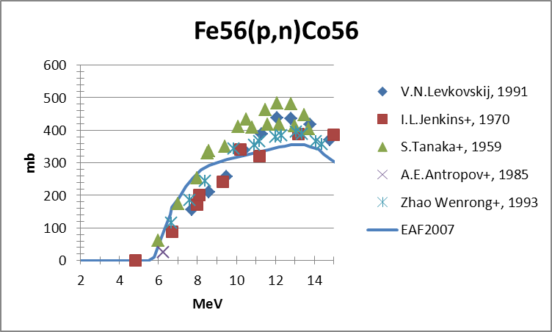
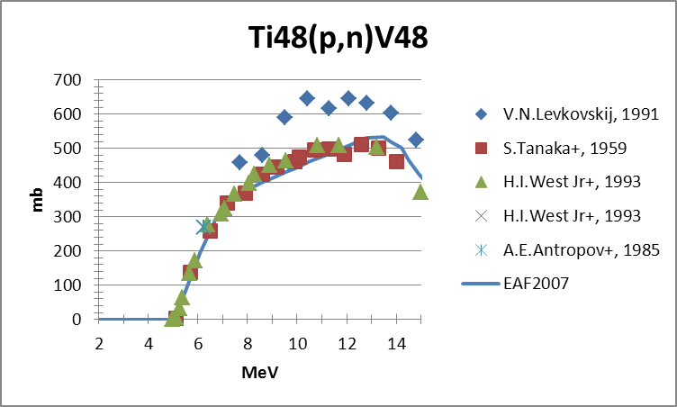
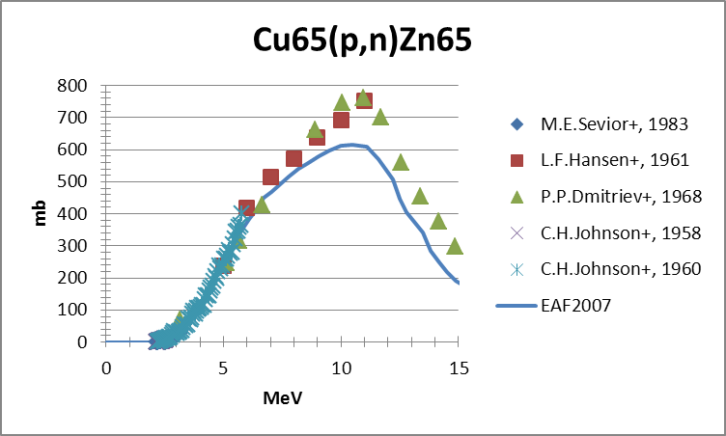
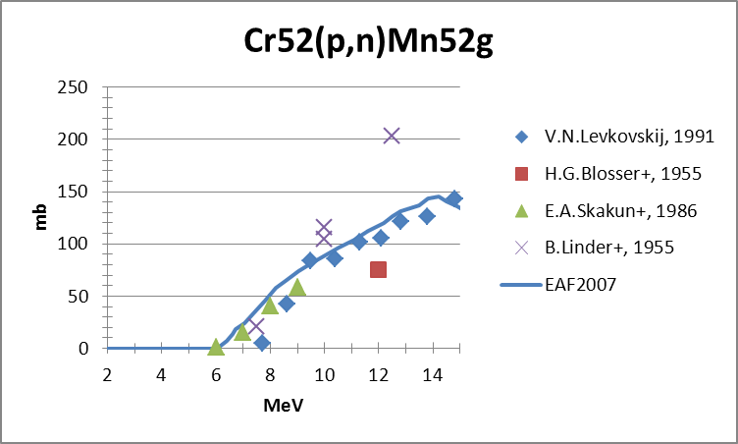

Slide 6
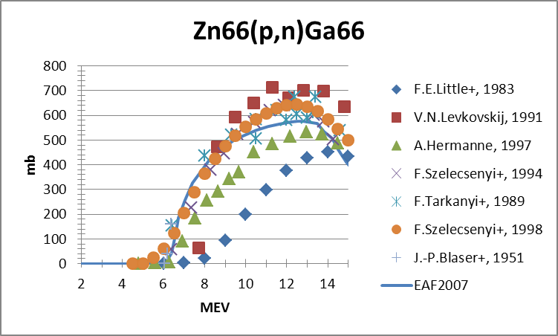
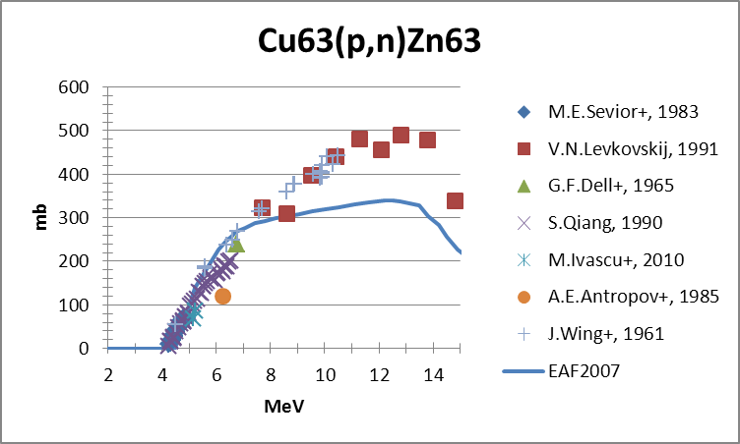
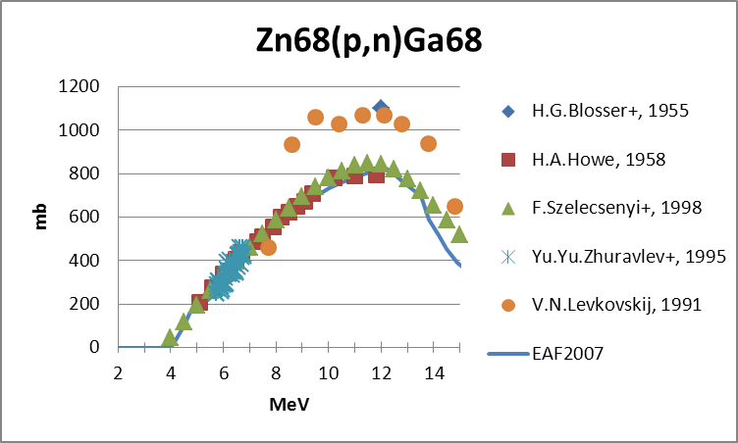
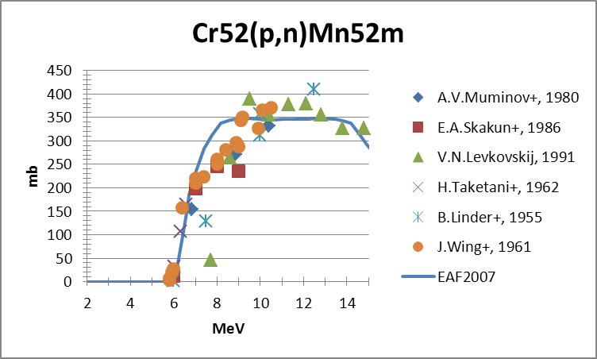

Slide 7
